Slide 1
Regionsgruppentage 2023/24
Herren – Spielbereiche GÖ & OHA (21.6.23)
Damen und Jugend TTRV SN (24.6.23)
Herren – Spielbereiche NOM (24.6.22)

Slide 2
Agenda
Begrüßung und Feststellung Anwesenheit
Grußwort PSV Kreiensen (Herren NOM)
Allgemeine Informationen
Ehrungen
Änderungen DB und GAO
Änderungen WO/AB
Exkurs Gruppeneinteilung
Gruppeneinteilung 2023/24
Bekanntgabe der Spielleiter
Mannschaftsmeisterschaften und Landespokal
Termine
Verschiedenes

Slide 3
Begrüßung & 2.Grußwort
Begrüßung
Grußwort PSV Kreiensen (Herren NOM)
Feststellung Anwesenheit

Slide 4
3. Allgemeine Informationen
Änderungen im Vorstand
Ressortleiter Leistungssport Tim Wiegand (vorher Mike Kaufhold)
Ressortleiterin Breitensport Alexandra Bock (vorher Tobias Bevern)
Ausblick Vorstand
Umbau Vorstand und Themengebiete
„Team“-Vorstand mit Sprecher
Satzungsänderung auf außerordentlichen Regionsverbandstag in 2024
Kommission Zukunft Tischtennis
100 Teilnehmer aus allen Bereichen
Start im Januar 2024

Slide 5
4. Ehrungen
Punktspielbetrieb
Erwachsene
Jugend

Slide 6
5. Änderungen DB & GAO TTRV SN
Gebühren- und Abgabenordnung
Keine Ordnungsgelder bei Jugend für unvollständiges Antreten bei Punkt- und Pokalspielen
Durchführungsbestimmung IM Jugend
Für die Bezirks-IM qualifizieren sich die Plätze 1-4 (bisher Platz 1).

Slide 7
6a. Änderungen WO/AB (1)
Umfrage vom TTVN
Über 10.000 ausgefüllte Fragebögen von 30.000 möglichen Teilnehmern in Niedersachsen
Ergebnisse der Umfrage als Basis für Änderungen durch den Hauptausschuss
Umstellung auf 4er Mannschaften
2024/ 25 gesamte Kreisebene
2025/ 26 (1. & 2.) Bezirksklassen
2026/ 27 Bezirksliga und Bezirksoberliga
2027/ 28 Landes- und Verbandsliga
Regelung Sonderstartrecht „Aus 2 mach 3“

Slide 8
6a. Änderungen WO/AB Damen und Jugend
Damen
Generell 4er Mannschaften im Bundessystem
Bestandschutz BS-System
Unterste Spielklasse darf abweichen, ABER
KEINE Zweier-Mannschaften
Jugend
Nachwuchs mit 4er- oder 3er-Mannschaften gespielt
Unterste Spielklasse darf abweichen
Spielsysteme
Bundessystem (4)
BS-System (3/4)
Corbillion-Cup-Syst. (2)

Slide 9
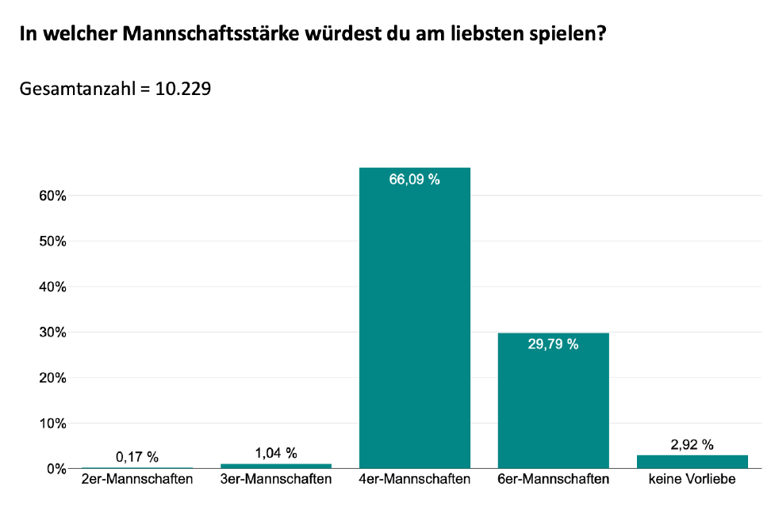
Ergebnisse Mannschaftsstärke (a)

Slide 10
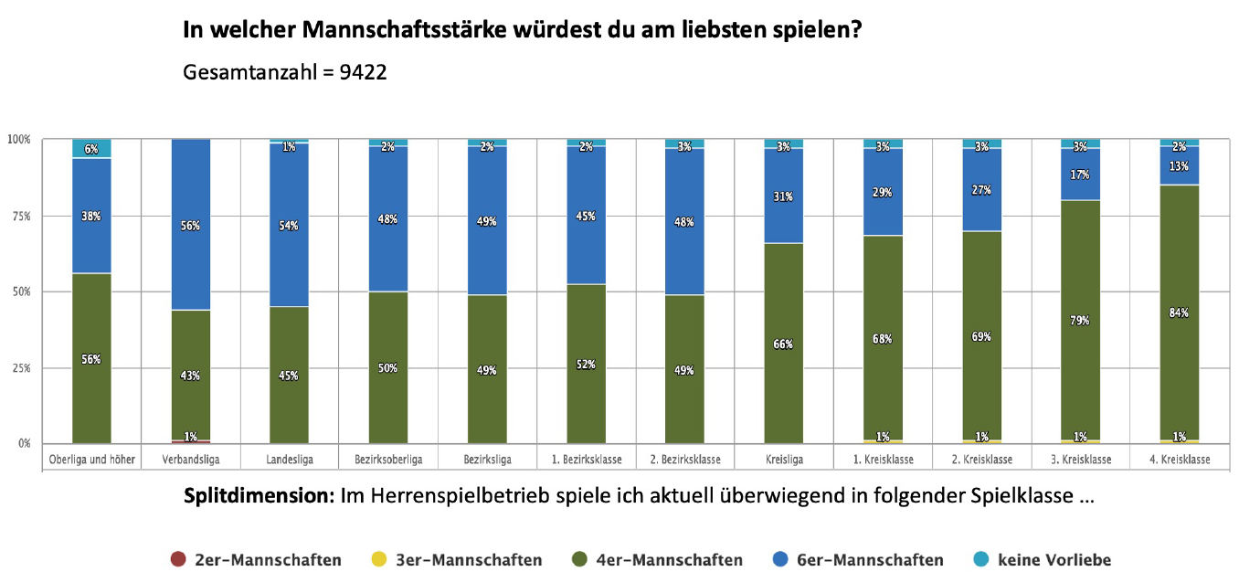
Ergebnisse Mannschaftsstärke (b)

Slide 11
6a. Änderungen WO/AB (2)
Vereinheitlichung Spielsystem
Bundessystem für 4er Mannschaften
2 Doppel + 8 Einzel (KEINE Abschlussdoppel!)
Ausnahmen:
Damen bleiben beim Braunschweiger System („Bestandsschutz“)
Nur in der untersten Spielklasse darf vom Bundessystem abgewichen werden
3er Mannschaften = Braunschweiger System
2er Mannschaften = Corbillion-Cup-System (nicht möglich bei Erwachsenen)
Durchspielen
Es wird nicht mehr bis zum Siegpunkt gespielt.
Es werden alle 10 Spiele ausgetragen.
Keine Sonderregelung für hohe bzw. knappe Ergebnisse (z. B. 3 statt 2 Punkte bei +8 Spieldifferenz)
Sollstärke von Gruppen bleibt bei 10 Teams
7 Spiele = 1.100 Stimmen
8 Spiele = 2.430 Stimmen
9 Spiele = 2.995 Stimmen

Slide 12
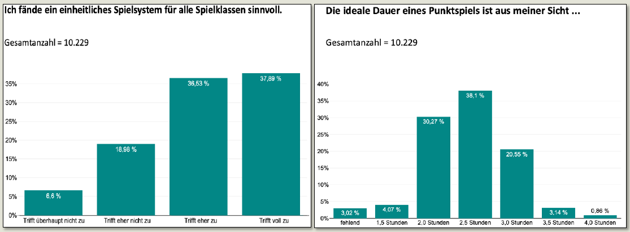
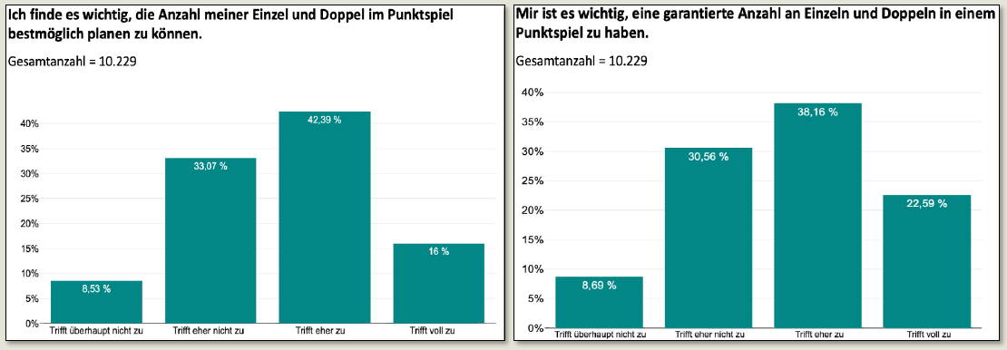
Ergebnisse Spielsystem & Durchspielen

Slide 13
6b. Umsetzung in TTRV SN
2023/24 – alles bleibt wie bisher
2024/25
(Bezirk: Keine Änderungen)
Kreisliga bis 4. Kreisklasse
Umstellung Spielsystem auf Bundessystem
Umstellung auf Durchspielen
2025/26 – 1. Bezirksklassen Ost + West
Umstellung von 6er auf 4er Mannschaft
Umstellung Spielsystem auf Bundessystem
Umstellung auf Durchspielen
2026/27 – Bezirksliga + Bezirksoberliga
Umstellung von 6er auf 4er Mannschaft
Umstellung Spielsystem auf Bundessystem
Umstellung auf Durchspielen

Slide 14
7. Exkurs Gruppeneinteilung
Zeitlicher Ablauf
1. – 10. Juni Vereinsmeldung
11. Juni Vervollständigung offener Meldungen
Ca. 15. Juni Erstellung vorläufiger Gruppeneinteilungen von ca. 450 Teams
Ca. 20. – 25. Juni Regionsgruppentage
20. Juni – 1. Juli Mannschaftsmeldung
Sollstärke von Gruppen = 10 Teams
Abweichungen möglich durch Sonderfälle

Slide 15
7. Gruppenaufbau am Beispiel Kreisliga
Platz | Aufbau Kreisliga
1 | Relegationsverlierer BK - KL
2 | Platz 9 BK - Absteiger
3 | Platz 10 BK - Absteiger
4 | Platz 3 KL
5 | Platz 4 KL
6 | Platz 5 KL
7 | Platz 6 KL
8 | Platz 7 KL
9 | Relegationsgewinner KL - 1. KK
10 | Platz 1 aus 1. Kreisklasse - Aufsteiger
+ Klassenverzicht aus höheren Gruppen
+ Sonderstartrecht (Jugend aus Niedersachsenliga)
Nachrückreihenfolge
1. Nachrücker | Relegationsverlierer 1
2. Nachrücker | Relegationsverlierer 2
3. Nachrücker | 9. Platz KL
4. Nachrücker | 3. Platz 1. KK
5. Nachrücker | 10. Platz KL
6. Nachrücker | 4. Platz 1. KK
...

Slide 16
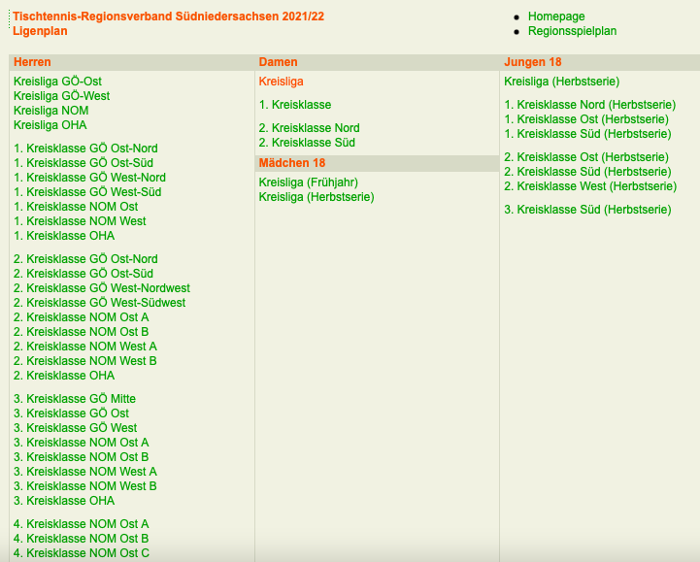
8. Gruppeneinteilung 2023/24
Einteilung Spielzeit 2023/24
Nachwuchs
Doppelrunde bei zu geringer Gruppenstärke
Eventspieltage bei zu großen Distanzen
Erwachsene
Sonderfall Herren BK Ost + West
Keine Aufsteiger aus Osterode
Nachrücker aus KL NOM

Slide 17
9. Spielleiter Kreisebene
Erwachse (alle Spielbereiche)
Punktspielbetrieb:
Damen: Keine Änderung
Herren 1. BK Ost: Tobias Bevern
Herren Spielbereich Göttingen: Keine Änderung
Herren Spielbereich Osterode: Keine Änderung
Herren Spielbereich Northeim: Keine Änderung
Nachwuchs
Je nach Anzahl der Gruppen werden die Spielleiter im Rahmen der Einteilung festgelegt.

Slide 18
10. Landespokal
2021/ 22:
SV Schwarz-Weiß Harriehausen gewinnt Herren E Landespokal
2022/ 23:
TTSV Mielenhausen II belegt 3. Platz bei Herren E

Slide 19
10. Teilnehmer Landespokal 2023/24
Herren A (Verbandsliga – Landesliga)
…
Herren B (Bezirksoberliga – Bezirksliga)
SG Rhume 2
TTSV Mielenhausen 1
Herren C (1. + 2. Bezirksklasse)
SG Rhume 3
TTSV Mielenhausen 2
Herren D (Kreisliga)
SCW Göttingen 5
Herren E (1. – 4. Kreisklasse)
TV Pöhlde 1
SCW Göttingen 9
TTSV Mielenhausen 3
Damen A
...
Damen B, C
...
Damen D
...

Slide 20
10. Meldungen Mannschaftsmeisterschaften
Die Meldungen für die Mannschaftsmeisterschaften müssen offline per Email erfolgen
Einsendeschluss für die Meldungen ist der 30. September
Die Meldungen bitte wie folgt einreichen
Jugend 15 m/w (ehemals Schüler A) an
Sascha.fuchs@ttrv-suedniedersachsen.de
Traditionsmannschaften Ü40, Ü50, Ü60
Martin.koeneke@ttrv-suedniedersachsen.de

Slide 21
11. Termine
Spieltermine der Vereine (Kreisebene)
Bitte sendet die ausgefüllte Übersicht bis zum 30. Juni an info@ttrv-suedniedersachsen.de
Allgemeine Termine Hinrunde (aktueller Stand)
20. Juni – 1. Juli Mannschaftsmeldung Hinrunde 2023/24 und Pokal
02. September: Beginn Hinrunde
30. September: Regionsmeisterschaften Senioren beim SV RW Hörden
07. & 08. Oktober: Regionsmeisterschaften Erwachsene und Nachwuchs in Geismar
11. & 12. November: BIM Nachwuchs (SV Viktoria Woltwiesche; Peine)
10. Dezember: Letzter Spieltag Hinrunde 2023/24

Slide 22
12. Verschiedenes
Fragen
Altersklassen 2023/24
Nachwuchs
Jugend 19: 2005 und jünger
Jugend 15: 2009 und jünger
Jugend 13: 2011 und jünger
Jugend 11: 2013 und jünger
Senioren
Ü75: 1949 und älter
Ü60: 1964 und älter
Ü50: 1974 und älter
Ü40: 1984 und älter

Slide 23
Danke für die Aufmerksamkeit und gute Heimfahrt!
Das Sport-Team vom TTRV Südniedersachsen

Slide 24
5b. Zeitgemäßer Spielbetrieb
Sollstärke von Gruppen
Sind 10er oder 8er Gruppen die Zukunft?
Pro
Anzahl Gruppen kann (vorerst) gehalten werden – Entfernung zum Gegner bleiben (vorerst) konstant
Mehr Flexibilität bei Terminansetzungen
Contra
Sportlicher Reiz nimmt ab
Regelabstieg der WO/AB bleibt bestehen
Nachrücken „einklagbar“
Mannschaftstärke
Sind 4er oder 6er Mannschaften?

Slide 25
Fazit RGT online
Pro
Ökologisch sinnvoller, Ressourcen schonender (Zeit, Benzin, …)
Größere Flexibilität
Zeit (keine Anfahrten; es kann auch von mobilen Geräten dran teilgenommen werden)
Ort (kein Beamer, Bestuhlung, etc. notwendig)
Contra
Beteiligung geringer!
Rückfragen/ Änderungen kamen im Anschluss per Email ➔ doppelte Arbeit!
Technische Probleme (Mikrofon stumm, aus Meeting rausgeflogen, …); „Kinderkrankheiten“?
Diskussion/ Ausstausch wesentlich geringer
Einige Vereine bevorzugen Präzensveranstaltungen

Slide 26
6. Gruppeneinteilung Ablauf
Ablauf Gruppeneinteilung Kreisebene
01. – 10. Juni: Vereinsmeldung in click-tt seitens der Vereine
Ca. 15. Juni: Veröffentlichung der vorläufigen Gruppeneinteilung in click-tt und per Rundschreibungen
Regionsgruppentage ONLINE
18. Juni 19 Uhr: Herren Altkreis Osterode (MS TEAMS)
19. Juni 14 Uhr: Nachwuchs (MS TEAMS)
21. Juni 19 Uhr: Damen (ZOOM)
23. Juni 19 Uhr: Altkreis Göttingen (ZOOM)
25. Juni 19 Uhr: Altkreis Northeim (ZOOM)
Ca. 28. Juni: Veröffentlichung der endgültigen Gruppeneinteilung
Bis 30. Juni: Rückmeldung der Vereine bei Unstimmigkeiten
Erfassung Mannschaftsmeldung Hinrunde 2021/22 + Pokal
Die Aufstellungen der Hinrunde können parallel ab dem 20. Juni – 1. Juli erfolgen.
Da die Einteilung Bezirk bereits steht und auf Kreisebene ausschließlich in 4er Mannschaften gespielt wird, sollte es zu keinen Problemen bei nachträglichen Änderungen in der Spielklasse kommen von Mannschaften.
In Notfällen können die Regions-Admins (Ralf Kleinecke, Andre Meve) noch Änderungen nach dem 1. Juli vornehmen.

